Slide 1

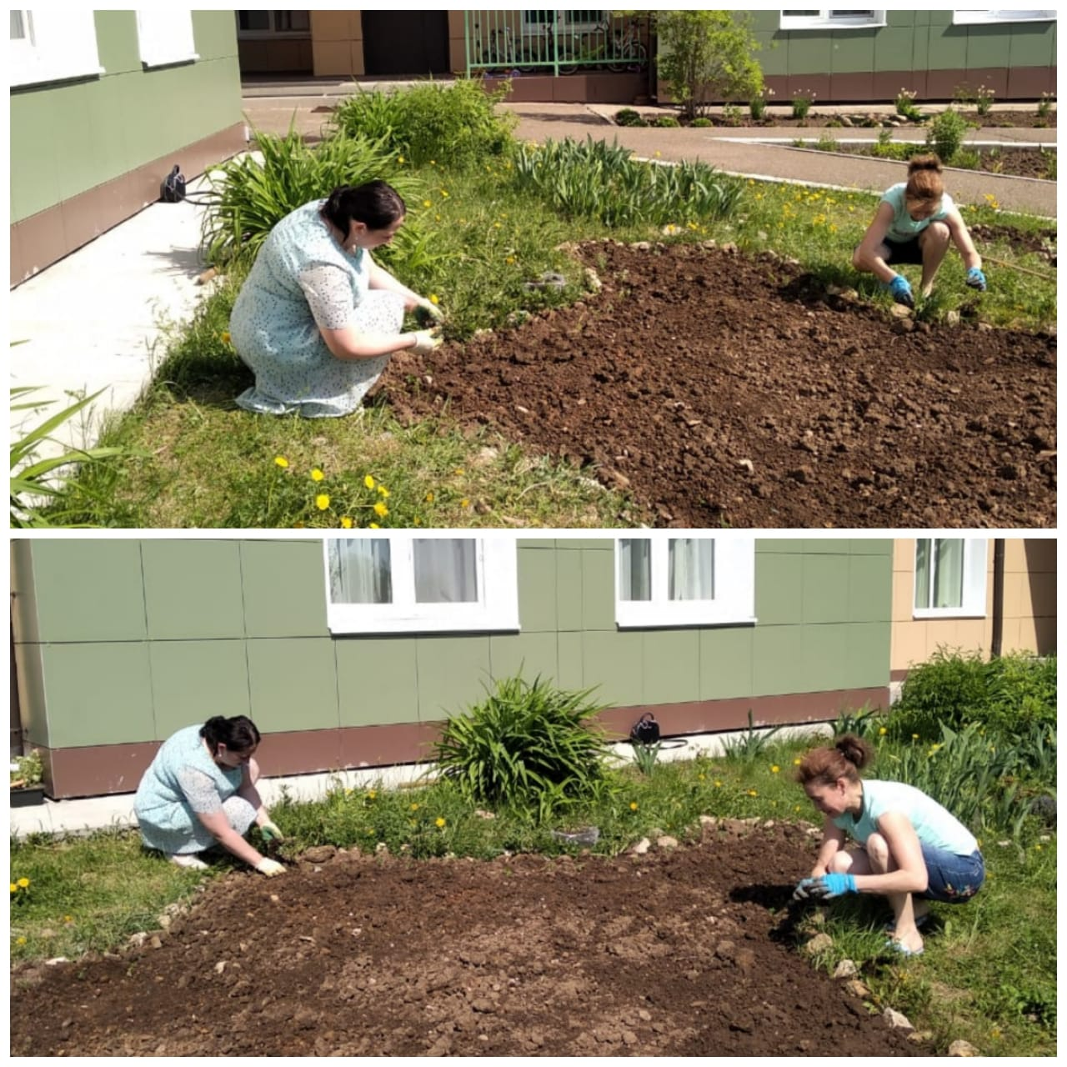
Всероссийская акция «Разноцветное лето»
В рамках реализации международной программы
«Эко школы/Зеленый флаг»
Подготовительная группа, воспитатель Хананова А.Р

Slide 2

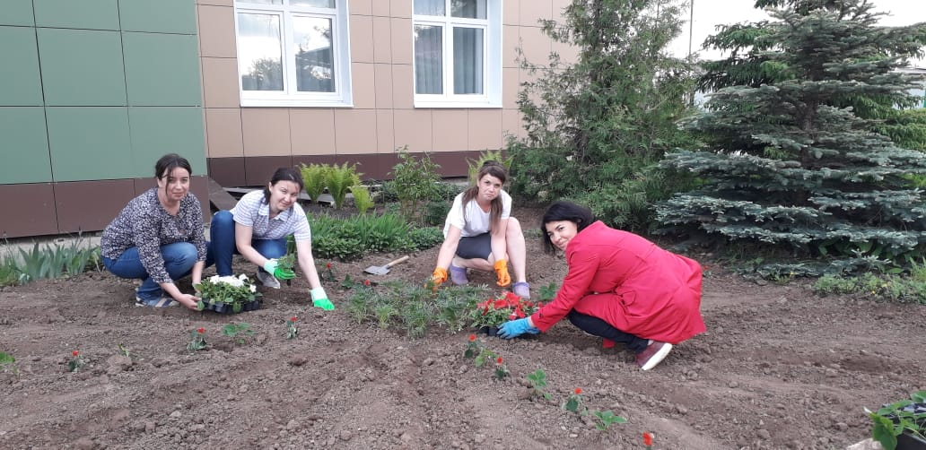
2 группа – средняя, воспитатель Газизова Л.И

Slide 3

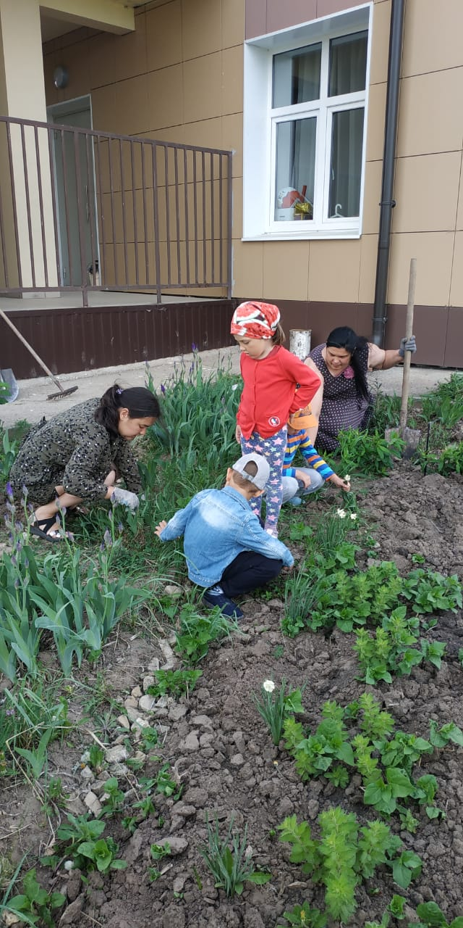
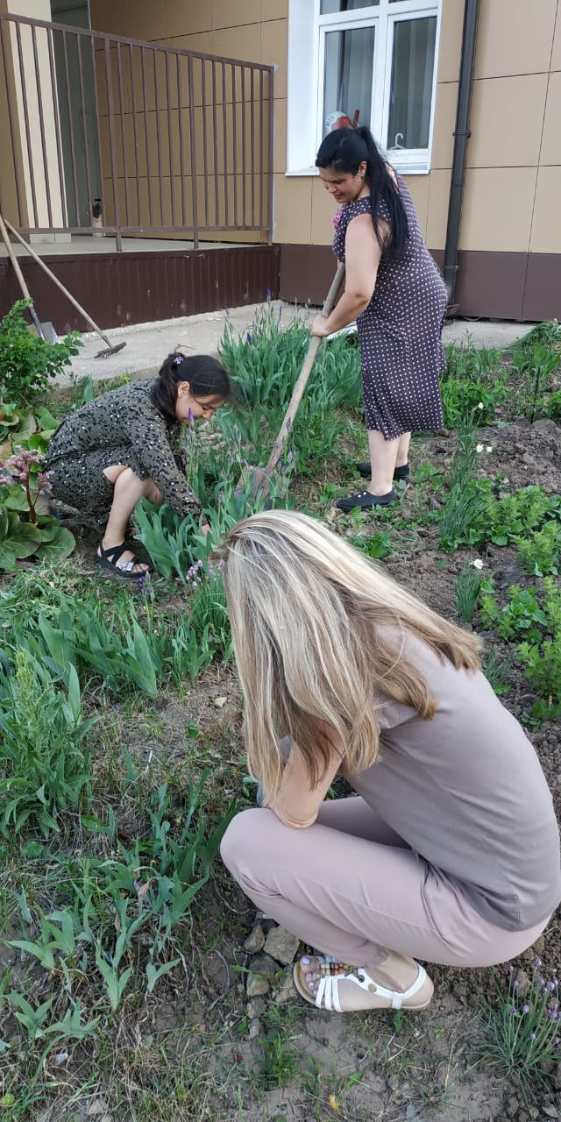
3 группа – средняя, воспитатель Зиаатдинова Р.Р

Slide 4
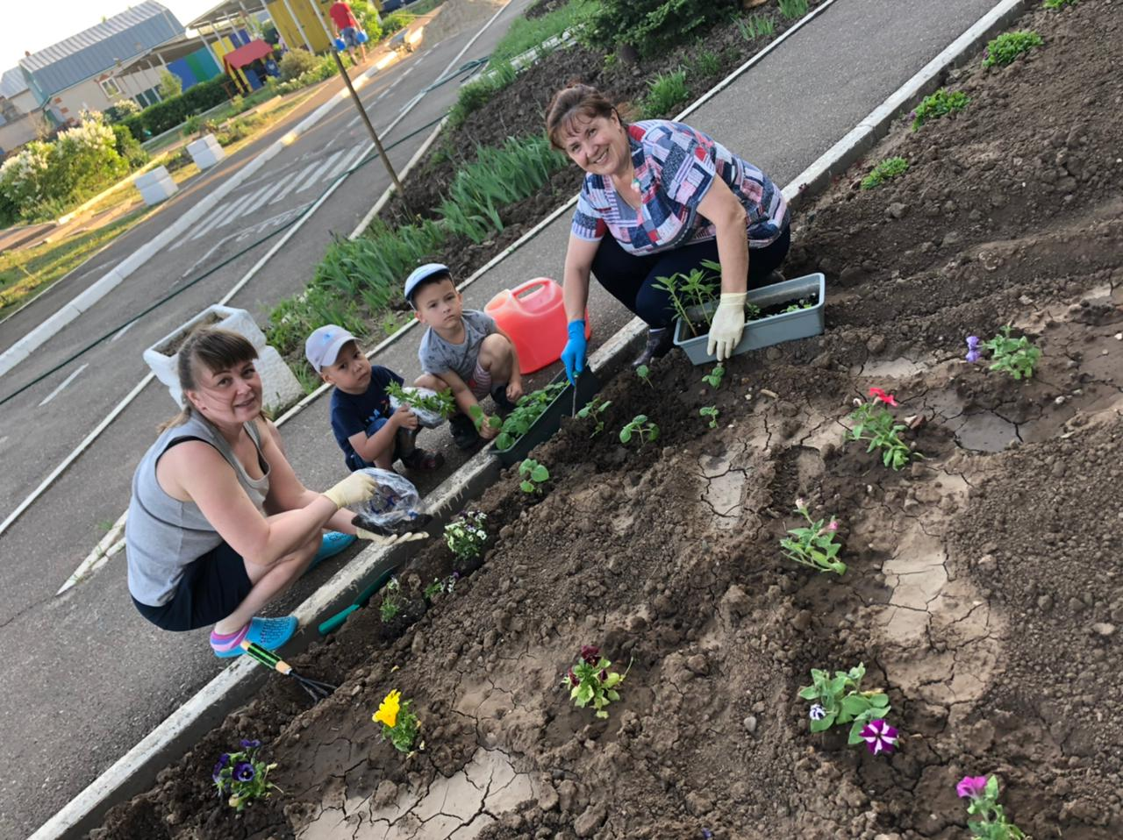
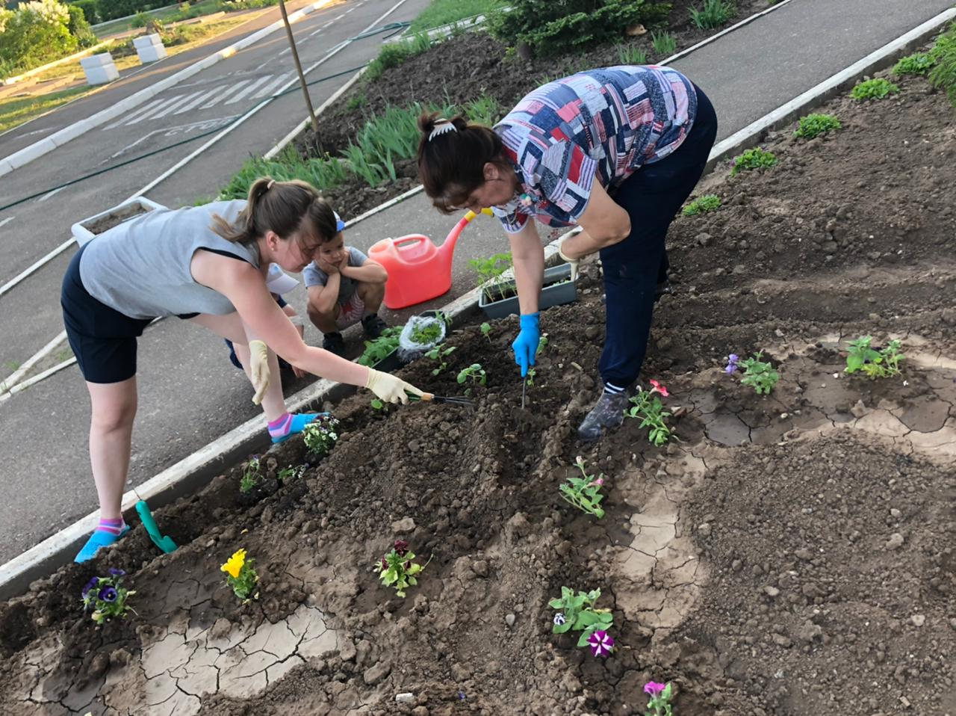
4 группа – 2 младшая, воспитатель Гильмутдинова Р.М

Slide 5
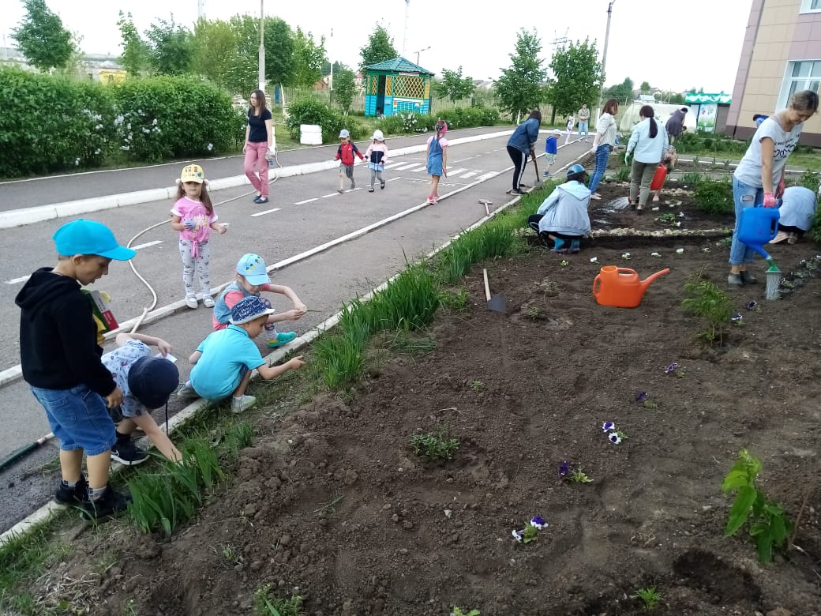
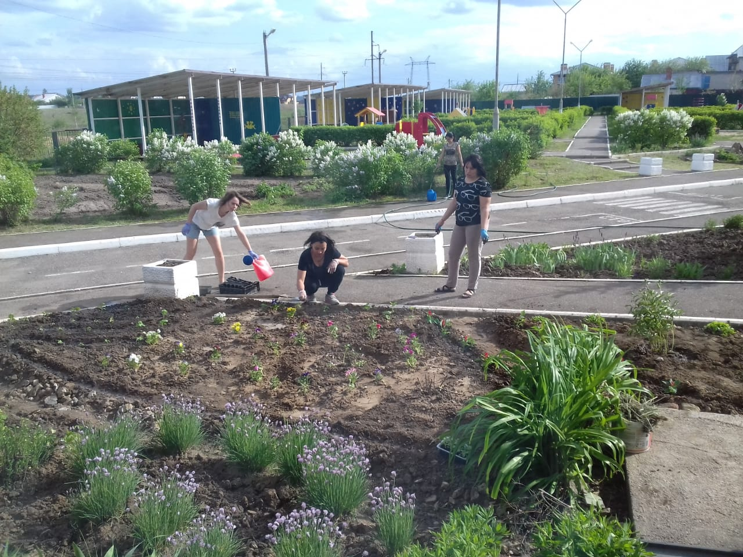
5 группа-средняя, воспитатель Байгузина Л.Ш

Slide 6
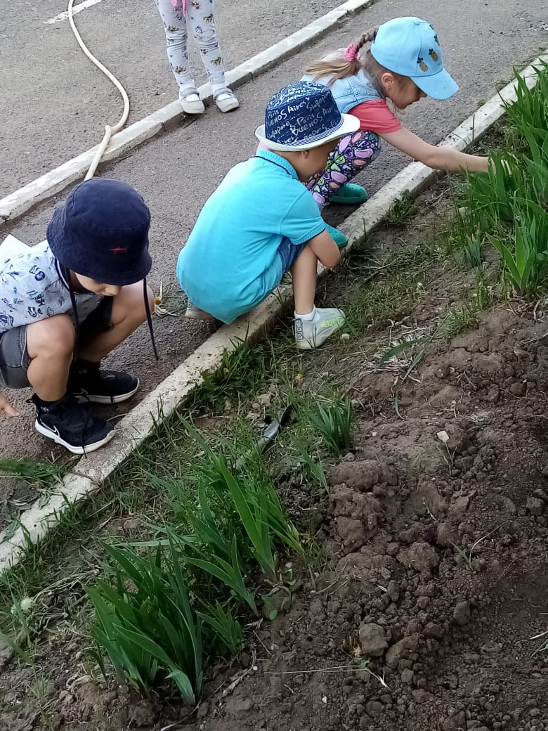
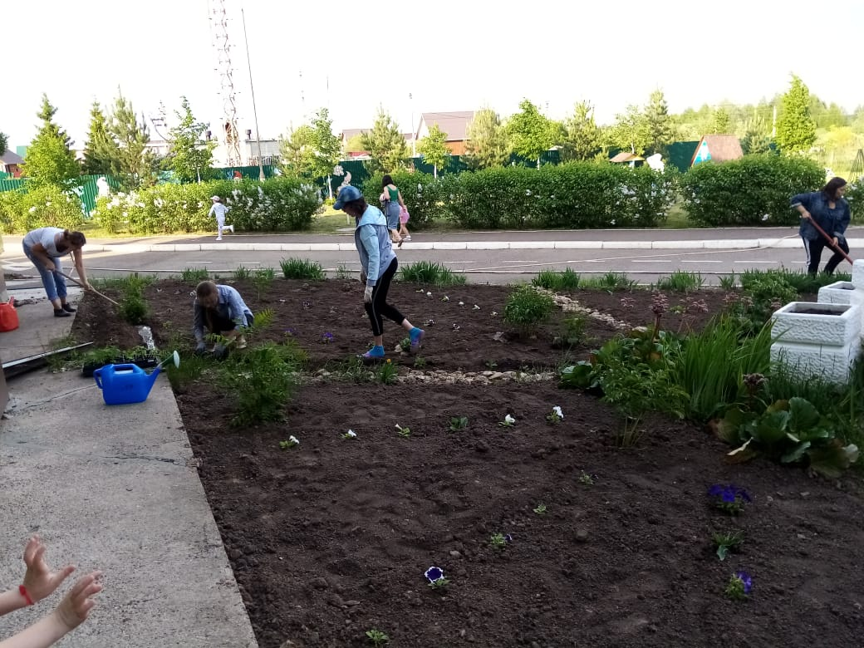
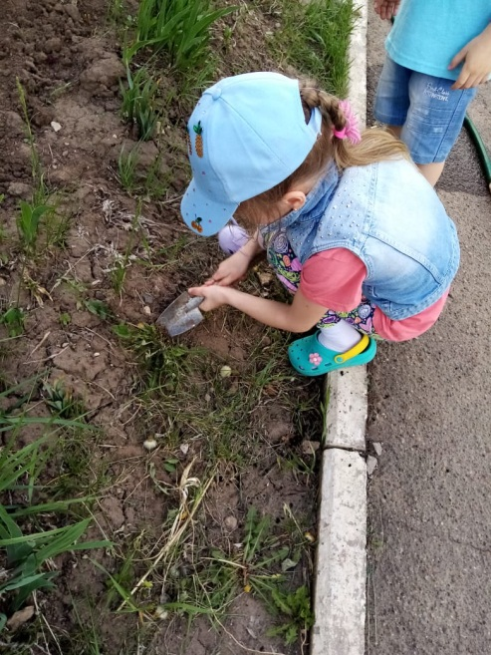
6 группа-старшая, воспитатель Пляшева Г.А

Slide 7
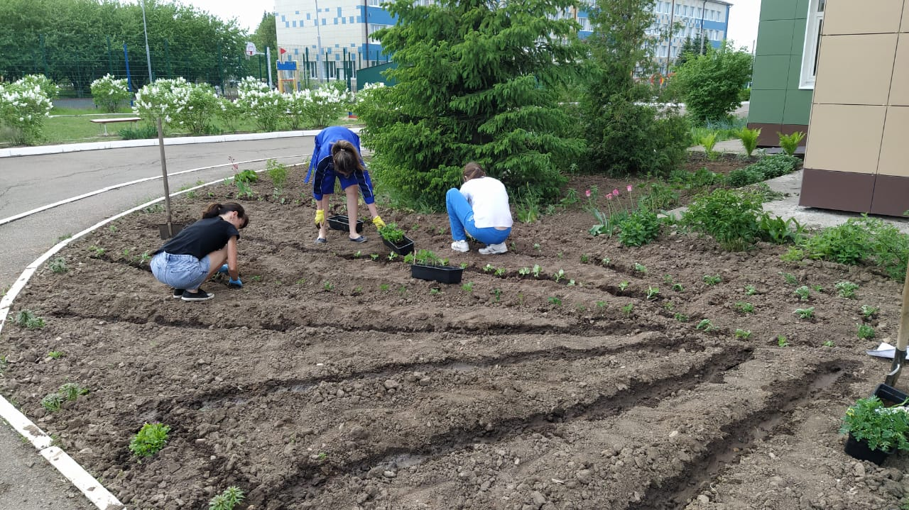
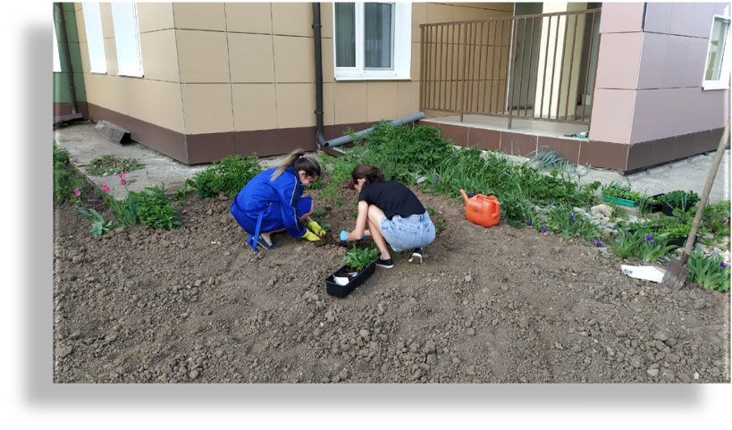
7 группа – старшая, воспитатель Бадреева Г.Р

Slide 8
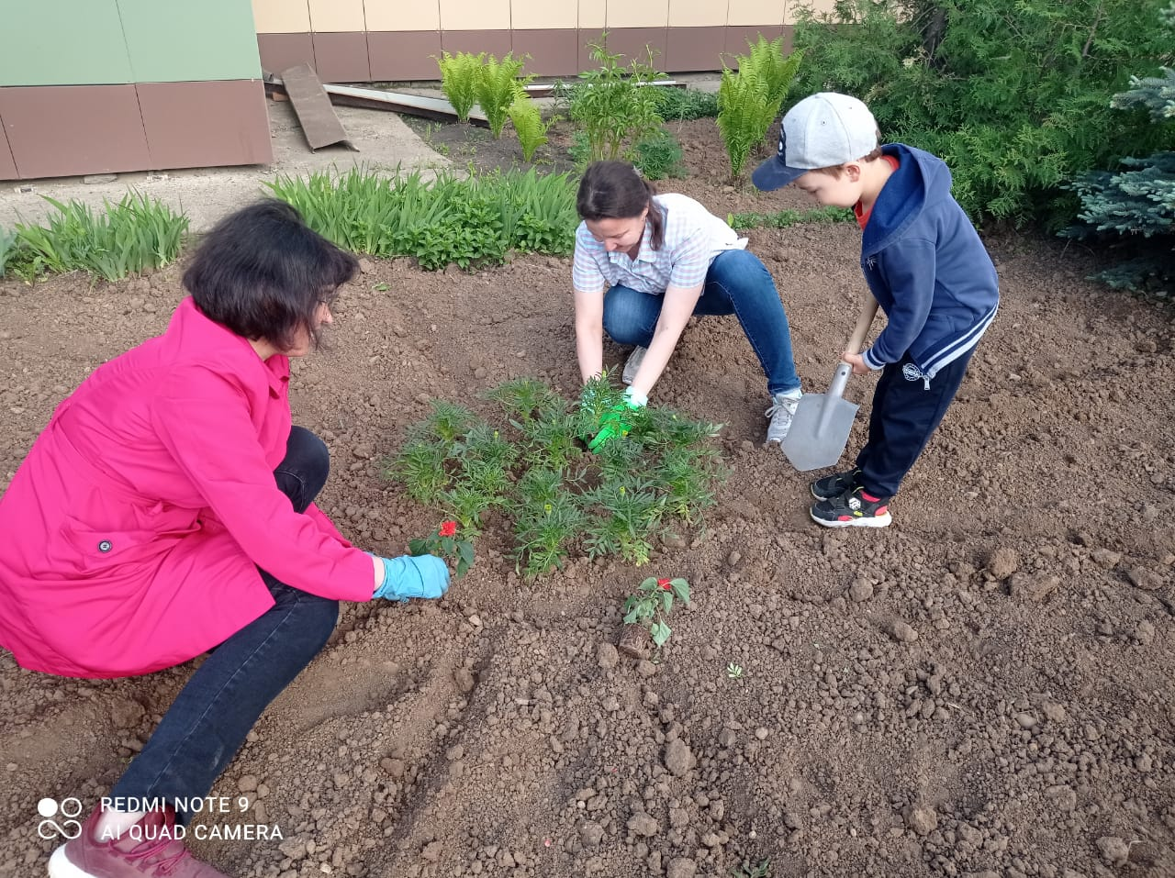
9 группа – разновозрастная, воспитатель Гарипова Л.Х

Slide 9
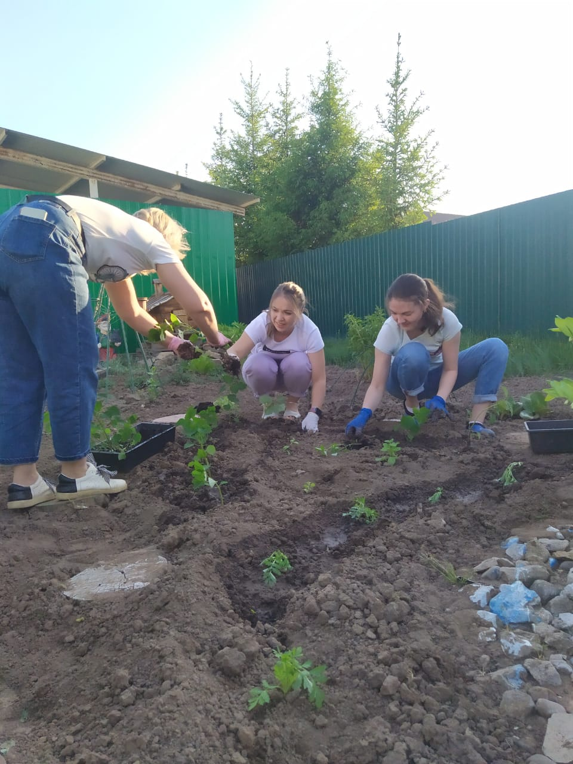
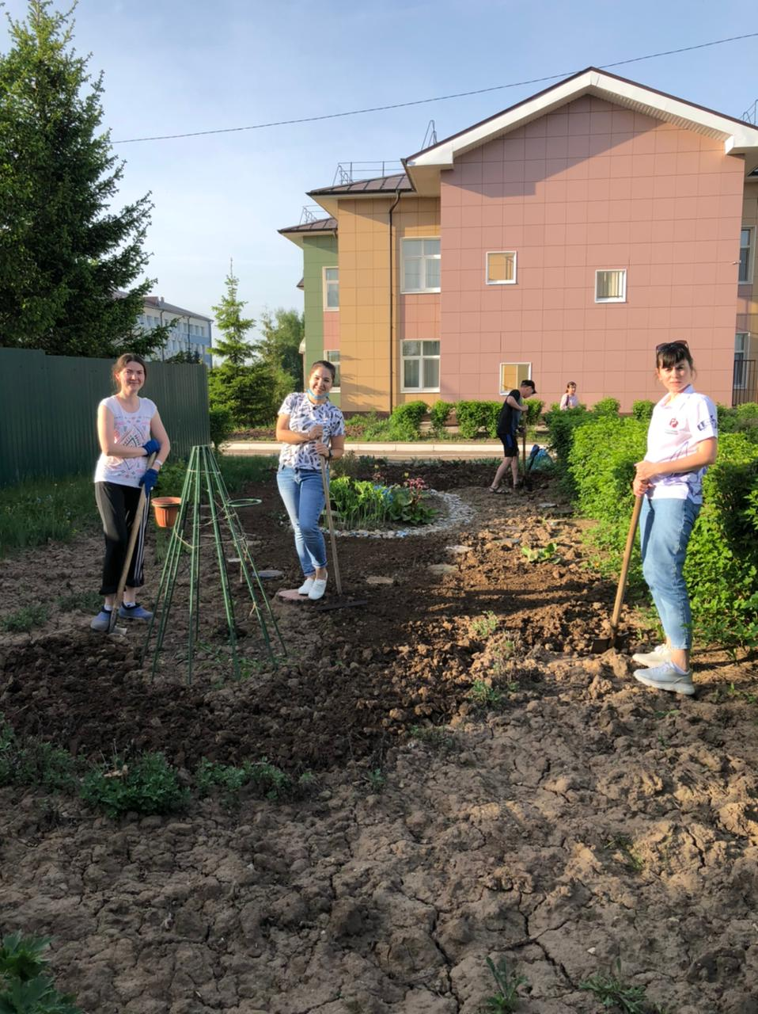
10 группа-средняя, воспитатель Сафиуллина Х.М

Slide 10
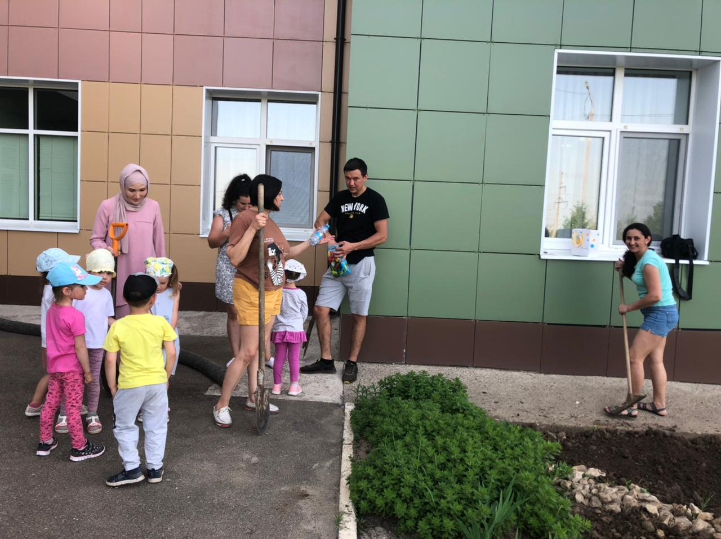
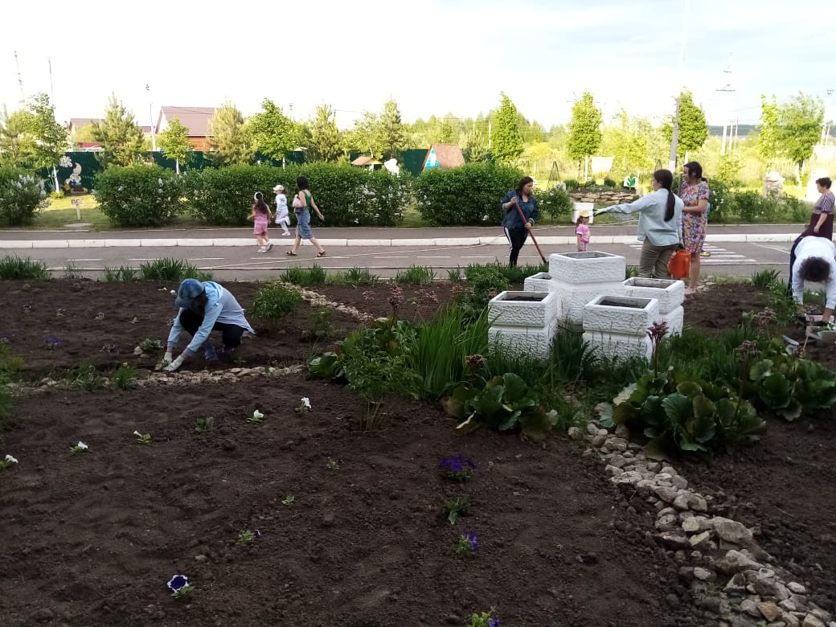
11 группа-2 младшая, воспитатель Вафина З.А

